Slide 1
Проектная деятельность на уроках технологии

Slide 2
Хотя чужое знание может нас кое-чему научить, мудр бываешь лишь собственной мудростью.
М.Монтень

Slide 3
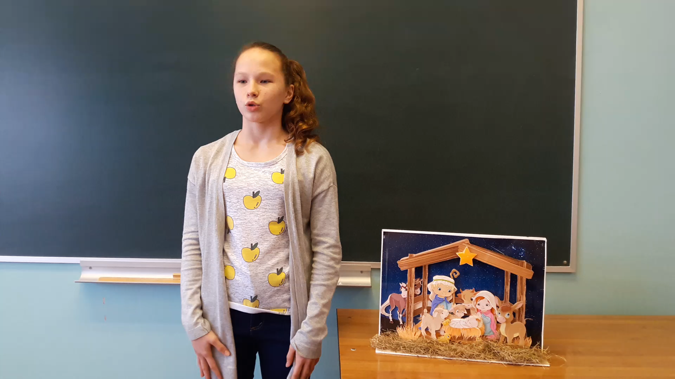
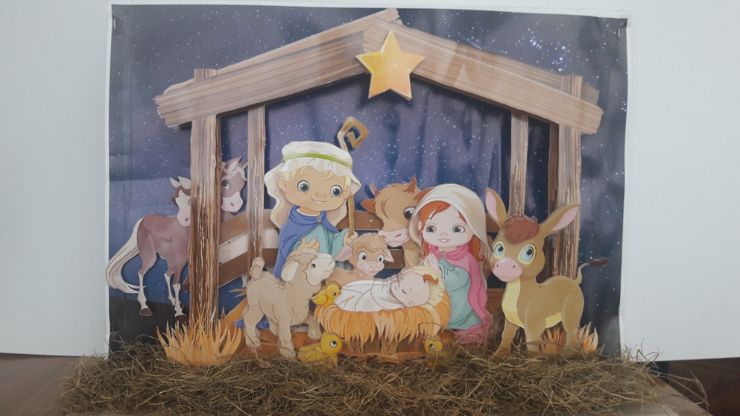
Проект «создание трёхмерного объёмного изображения на тему библейского сюжета»

Slide 4
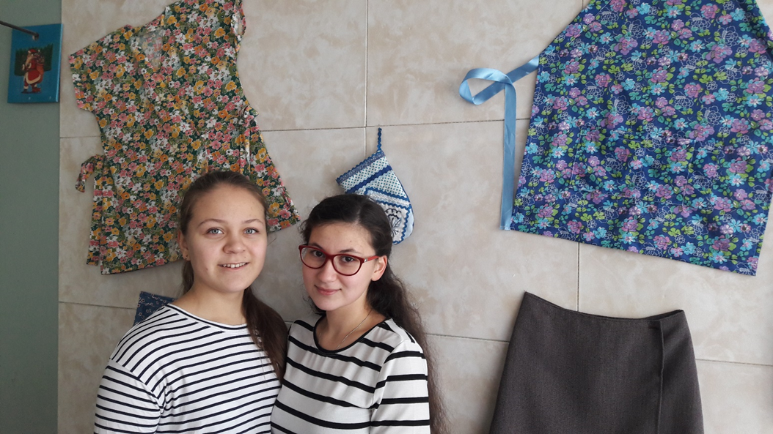
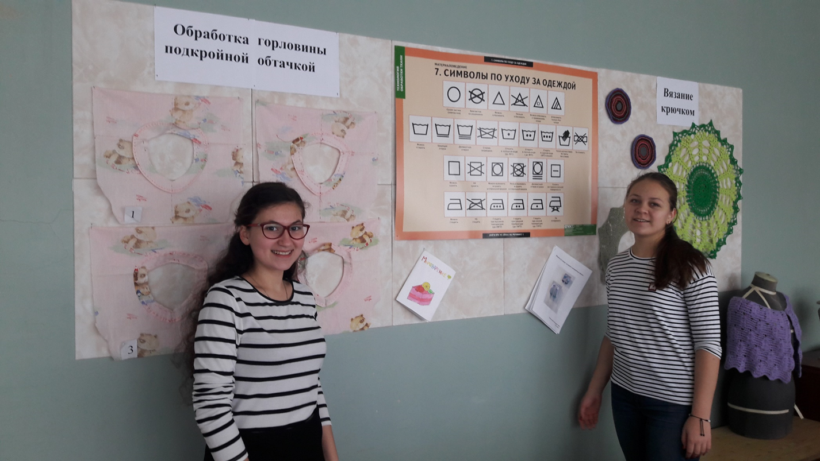
Проект
«Оформление кабинета технологии»

Slide 5
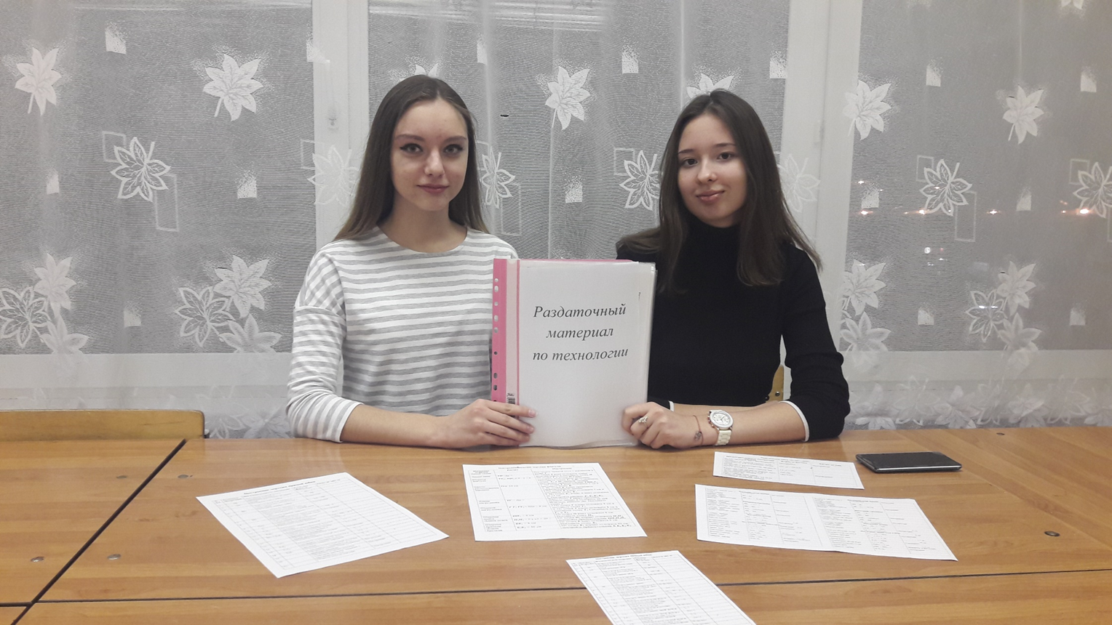

Slide 6
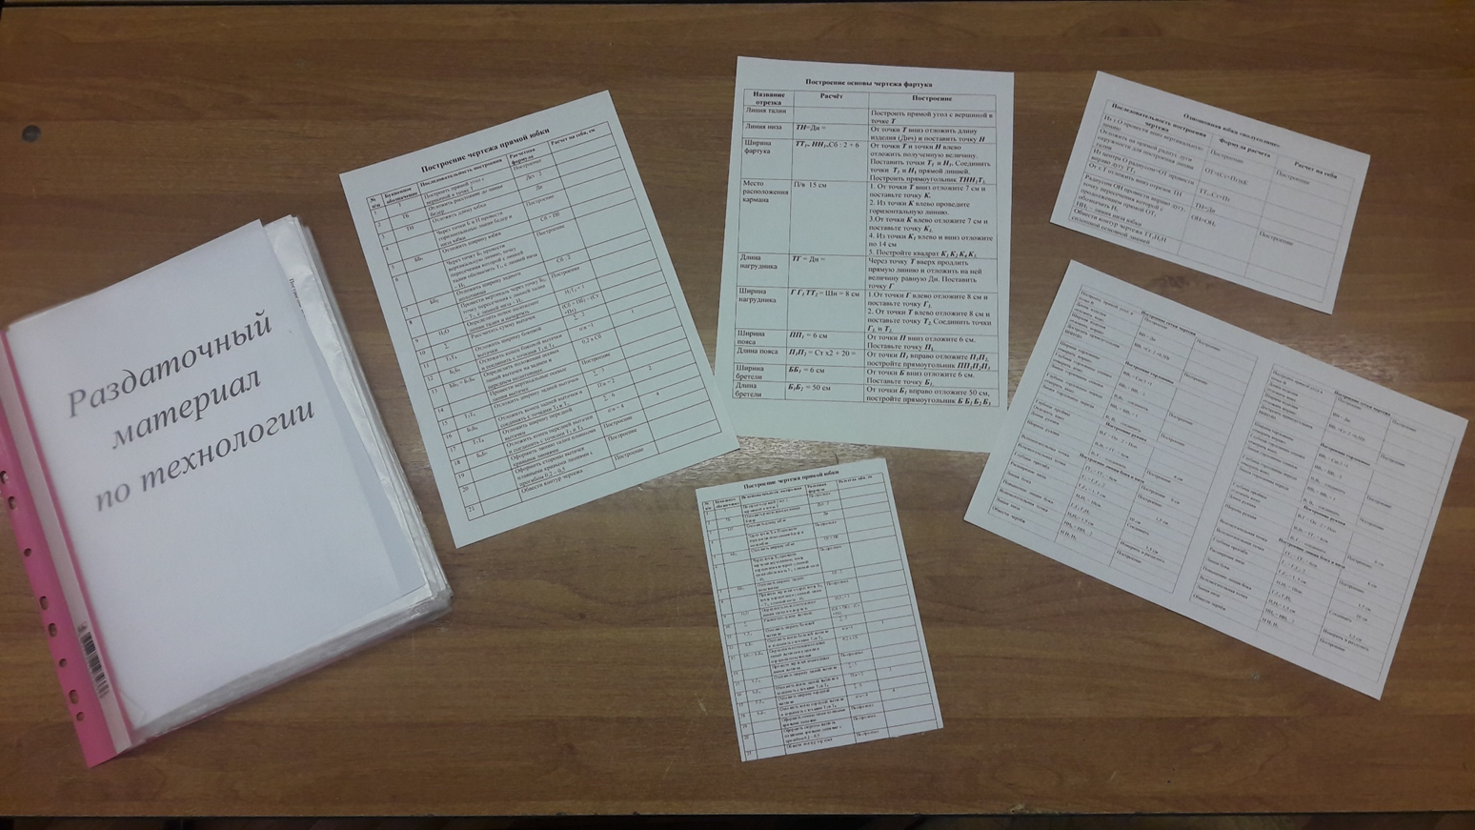

Slide 7
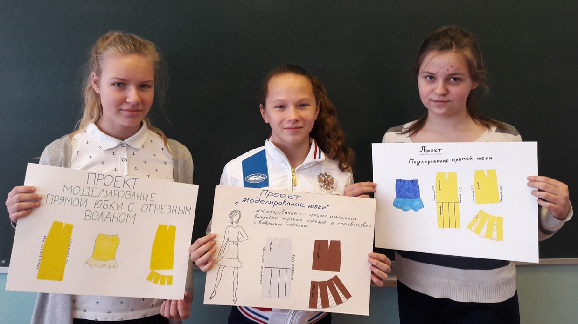
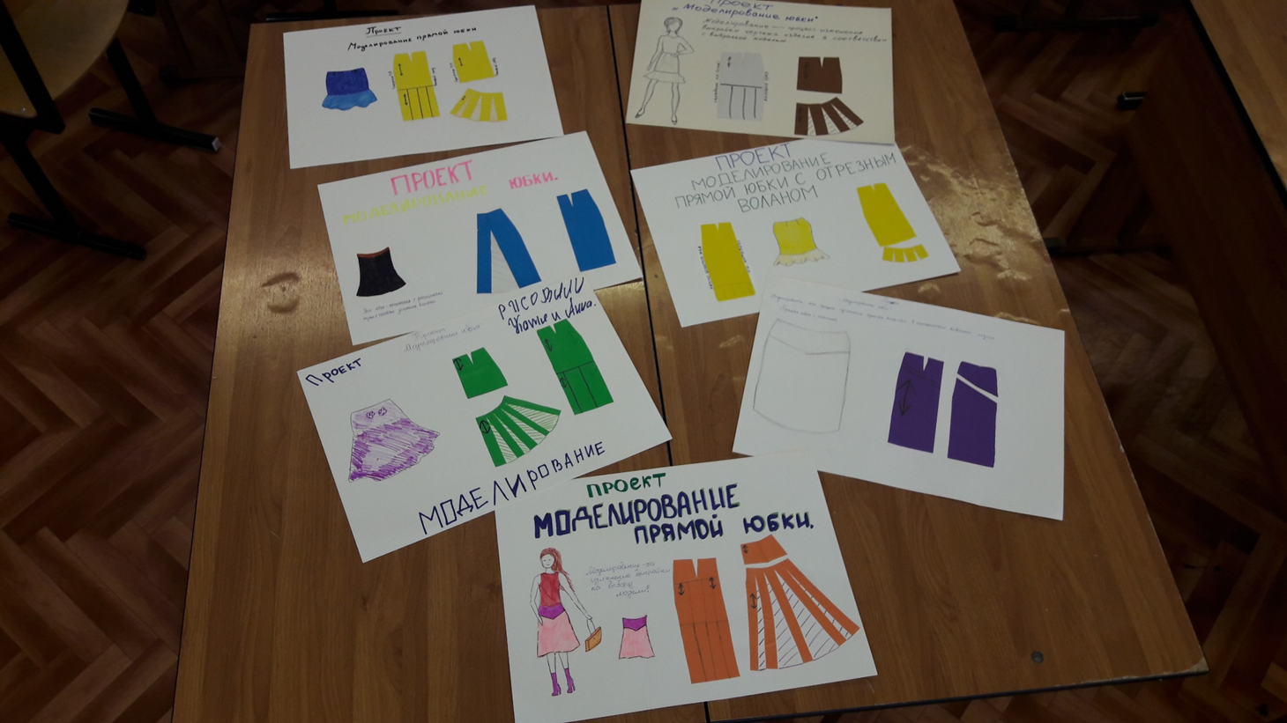
Проект
«Моделирование прямой юбки»

Slide 8
«Наиболее глубокий след оставляет то, что тебе удалось открыть самому»
Джордж Пойа

